Slide 1
Application multimodule
Refactoring

Slide 2
ARCHITECTURE ACTUELLE
« PRESENTATION »
« DAO »
BD
Toutes les classes se situe dans la couche DAO, même des classes de test.
Seule la page d’accueil de l’application (index.jsp) se situe dans Présentation.

Slide 3
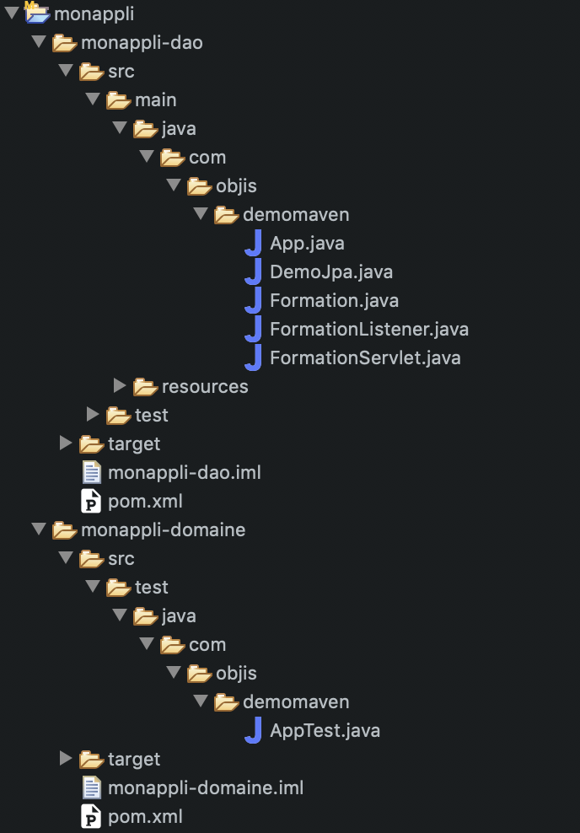
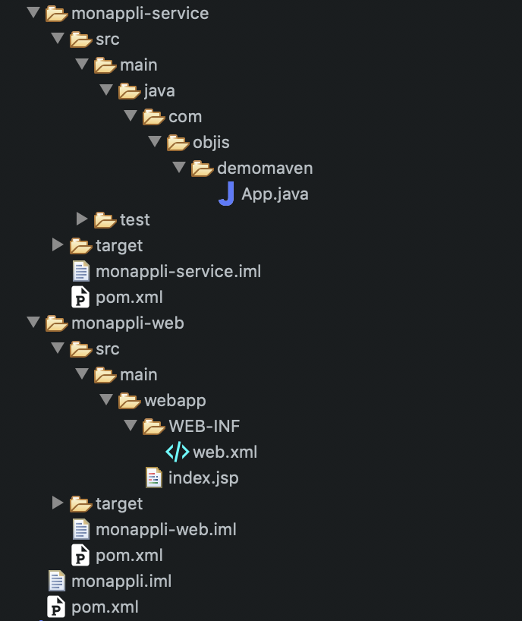
Architecture actuelle

Slide 4
Architecture cible
Domaine métier
Présentation
Interface utilisateur
Service
Traitement métier
DAO
Accès aux données
BD

Slide 5
Objectifs
Présentation
Interface utilisateur
Décoder les paramètres envoyés par le client
Envoyer les réponses aux services pour travailler les informations
Encoder les réponses des services pour qu’elles puissent être lues
ou affichées par le client.

Slide 6
Objectifs
Service
Traitement métier
Correspond à la partie fonctionnelle de l'application, celle qui implémente la logique métier, et qui décrit les opérations que l'application opère sur les données en fonction des requêtes des utilisateurs, effectuées au travers de la couche de présentation.
Valide les paramètres qui sont transmis à la couche d’accès aux données

Slide 7
Objectifs
DAO
Accès aux données
Correspond à la partie gérant l'accès aux données de l'application. Ces données peuvent être propres à l'application, ou gérées par une autre application.
La couche Service n'a pas à s'adapter à ces deux cas, ils sont transparents pour elle, et elle accède aux données de manière uniforme (couplage faible).

Slide 8
Objectifs
Domaine métier
Représente les objets du domaine, c'est à dire l'ensemble des entités persistantes de l'application

Slide 9
ARCHITECTURE - V1
« PRESENTATION »
« DAO »
BD
Page d’accueil (index.jsp)
Classes « obsolètes »
Classe métier : Formation.java
Servlet
Dans un premier temps il va être nécessaire de supprimer les classes
qui ne nous servent plus, puis de commencer à mettre en place une réelle architecture logicielle.

Slide 10
ARCHITECTURE - V2
Domaine métier
Formation
Présentation
Interface utilisateur
DAO
Accès aux données
BD
Index.jsp
FormationServlet
La couche domaine récupère la classe métier Formation. Les classes obsolètes sont supprimées.

Slide 11
ARCHITECTURE - V3
Domaine métier
Formation
Présentation
Interface utilisateur
DAO
Accès aux données
BD
Index.jsp
FormationServlet
La classe FormationServlet est déplacée dans la couche présentation.

Slide 12
ARCHITECTURE - V4
Domaine métier
Formation
Présentation
Interface utilisateur
DAO
Accès aux données
BD
Index.jsp
FormationDao
FormationServlet
Une partie du code de la classe FormationServlet à été déplacé dans une nouvelle classe FormationDao car elle permettait l’accès aux données de la base.

Slide 13
ARCHITECTURE - V5
Domaine métier
Formation
Présentation
Interface utilisateur
Service
Traitement métier
DAO
Accès aux données
BD
Index.jsp
FormationService
FormationDAO
FormationServlet
Une partie du code de la classe FormationServlet à été déplacée dans une nouvelle classe FormationService. Cette classe interprétera les données envoyées par l’utilisateur depuis la couche présentation et validera les données avant d’atteindre la couche DAO.

